Slide 1
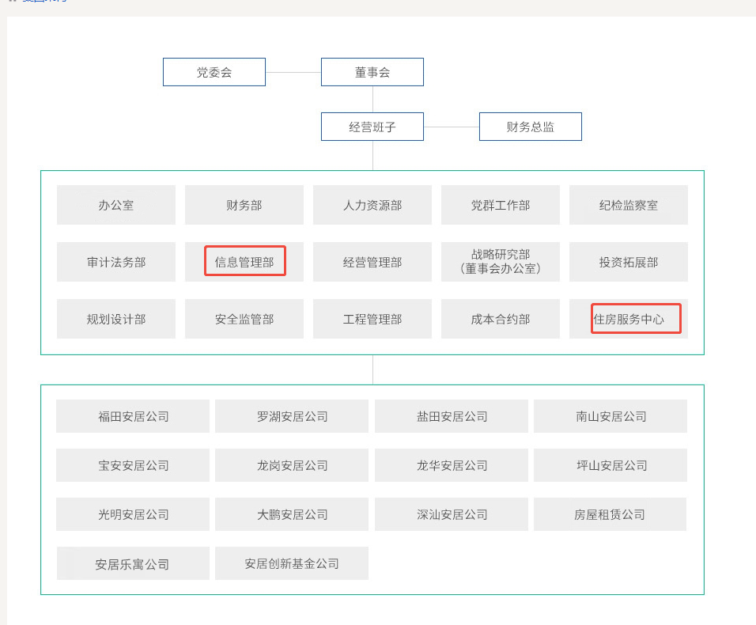
安居集团组织架构
Notes:
本材料知识产权归房屋租赁公司所有

Slide 2
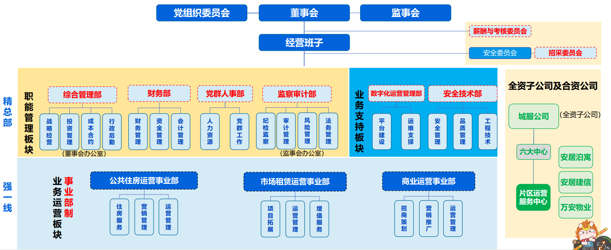
房屋租赁公司组织架构
市场部给乐寓了
Notes:
本材料知识产权归房屋租赁公司所有

Slide 3
四个业务部门，每个部门负责的任务模块都是啥？
分工是怎样的？
Notes:
本材料知识产权归房屋租赁公司所有

Slide 4
1、从“房源运营模式” 说明 公共住房运营事业部、市场租赁运营事业部的分工
房源获取方式
房源运营主体
房源运营方式
房源补贴方式
租赁
筹集房源后由住建局分配
公共住房运营事业部
房屋租赁公司(68.9%)
1、自己做二房东
购买
政策性住房
(市场价6折)
安居建信
（安居建誉）(1.06%)
新建
2、补贴给房东
市场化住房
(市场价97折)
棚改
区公司(30.85%)
3、补贴给到人才
合作
市场租赁运营事业部
棚改和旧改的区别:
1、棚改双95%可动工，旧改100%。
2、棚改1:1补偿， 旧改无明确限制。
3、棚改政府主导，旧改是商业行为。
记住：租购建改合
Notes:
本材料知识产权归房屋租赁公司所有

Slide 5
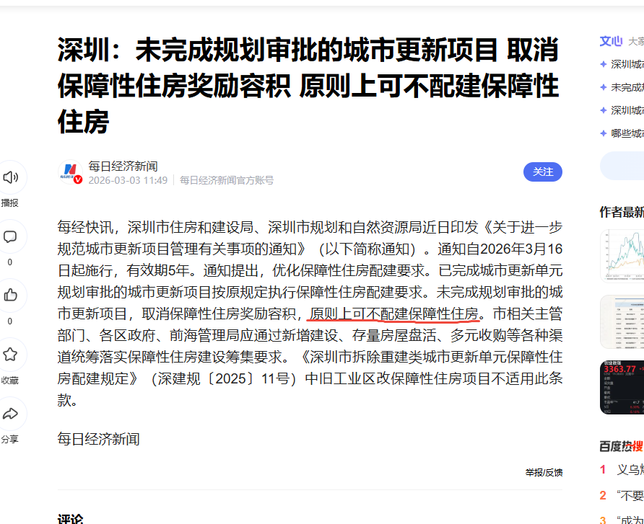
展开说说房源获取模式(这个了解一下，不用记)
新增建设用地 | （1）新增供地 | 建设
配建 | （2）招拍挂配建 | 筹集
 | （3）城市更新配建回购 | 筹集
 | （4）产业园区配建 | 筹集
盘活存量用地 | （5）棚户区改造 | 建设
 | （6）已批未建用地 | 建设
 | （7）国有已出让存量用地 | 建设
 | （8）村集体存量用地 | 建设
 | （9）控停违建 | 建设
盘活社会存量用房（投拓不管理，属于租赁公司） | （10）租赁 | 筹集
 | （11）购买 | 筹集
 | （12）商业、办公用房、宿舍等改造 | 筹集
 | （13）城中村综合整治改造 | 筹集
公共设施综合开发 | （14）交通场站及供应设施用地 | 建设
城际合作开发 | （15）城际合作开发 | 建设
Notes:
本材料知识产权归房屋租赁公司所有

Slide 6
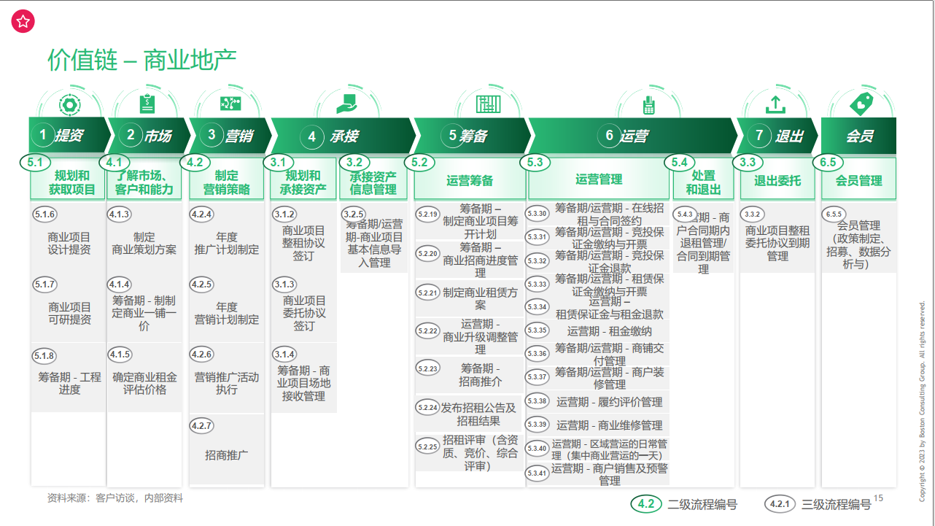
2、商业运营事业部
Notes:
本材料知识产权归房屋租赁公司所有

Slide 7
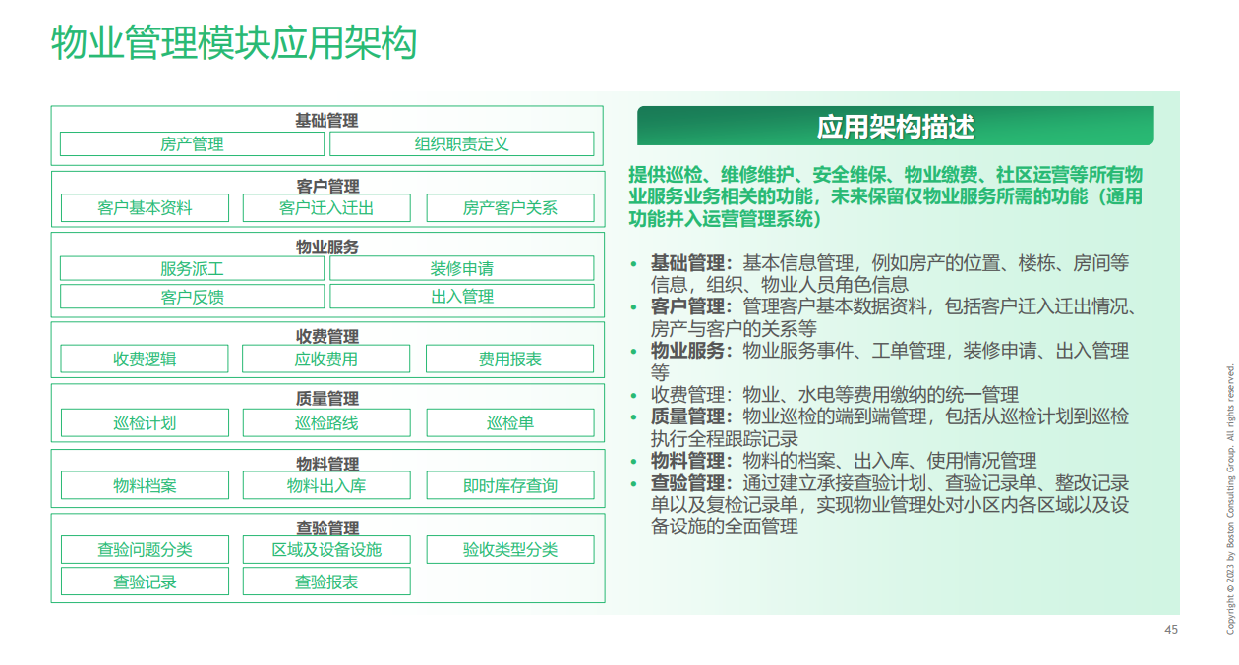
3、城服公司
专业名词：
四保一服
保安
保洁
保绿
保修
客服
Notes:
本材料知识产权归房屋租赁公司所有

Slide 8
上面三大板块如何和智能客服系统对接？
(智能客服系统包括400、CDP、会员与积分)
Notes:
本材料知识产权归房屋租赁公司所有

Slide 9
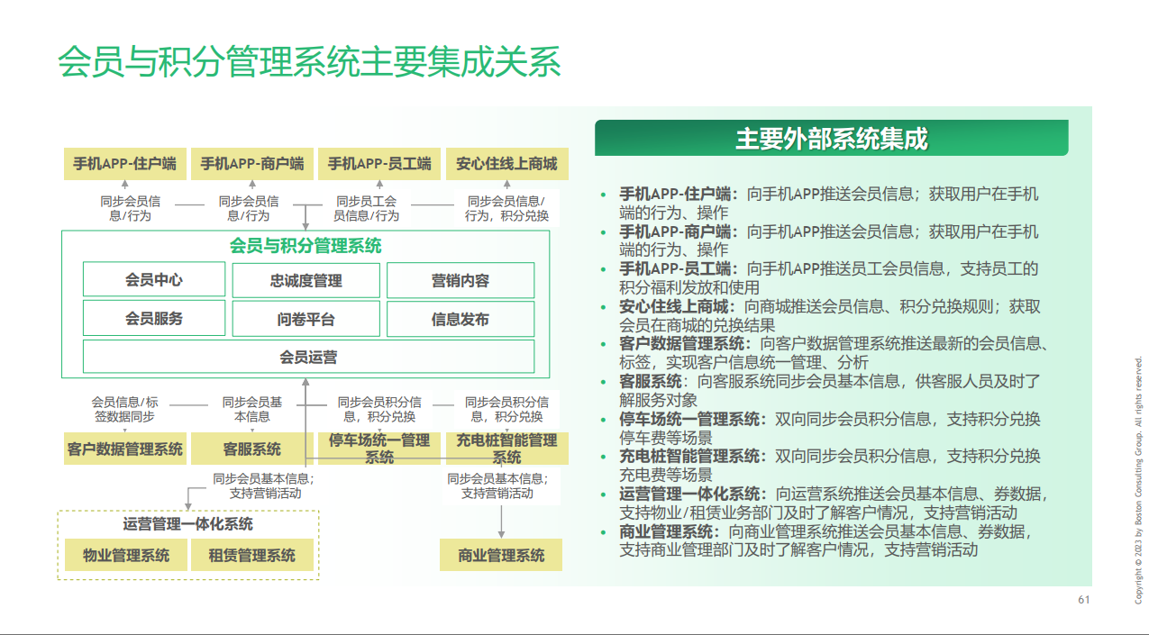
系统集成关系
Notes:
本材料知识产权归房屋租赁公司所有

Slide 10
2、会员积分平台
华润通
(中央银行)
(统一汇率)
物业板块
(积分赚取和消费)
商业板块
(积分赚取和消费)
积分赚取
积分消费
积分查询
积分赚取
积分消费
积分查询
Notes:
本材料知识产权归房屋租赁公司所有

Slide 11
附件1：< 智能客服平台> 和<好社区>如何关联？
智能客服功能
智能客服平台
CRM
(会员与积分管理)
“社区自治”
好社区
(人&物)
CDP
(客户数据管理)
“用户营销”
Notes:
本材料知识产权归房屋租赁公司所有

Slide 12
一些其他资料
Notes:
本材料知识产权归房屋租赁公司所有

Slide 13
房屋运营管理:运营管理信息平台 都有哪些子系统
筹集房源后由住建局分配
租赁系统(住宅房源)
1、房源管理
商业运营系统(商铺管理)
1、自在安居app
2、公众号
3、企微、尘锋
2、客户管理
3、物业管理
1、租赁系统
2、运营一体化系统
3、工单系统
4、维修系统
5、停车管理系统
....................
都要集成哪些系统嘞？
下一页
Notes:
本材料知识产权归房屋租赁公司所有
运营平台定位为集团的底层业务平台，平台功能覆盖住房租赁、商业运营和物业服务等业务板块，通过业务对系统的不断应用，数据由集团统一数据平台汇聚，将支撑上级经营分析系统部署，以管理驾驶舱形式辅助集团决策分析工作。

Slide 14
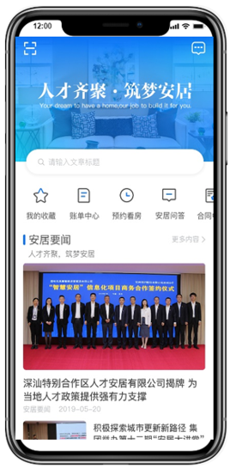
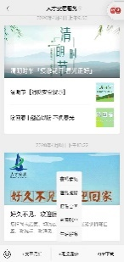






房屋运营管理:运营管理信息平台
经营分析系统
1
自在安居APP、公众号
数据湖(数据仓库)
运营管理信息平台
（全集团统一）
客户端
（对外服务）
其他（设计、工程、
行政、人事、财务等）
租赁系统 （住房+商业）
物业系统
（末端物业服务）
2
对接市主管部门
3
对接人才住房小区
房源信息
住房需求
资格审核
租赁备案
监控系统
停车系统
出入口门禁
可视对讲
Notes:
本材料知识产权归房屋租赁公司所有
运营平台定位为集团的底层业务平台，平台功能覆盖住房租赁、商业运营和物业服务等业务板块，通过业务对系统的不断应用，数据由集团统一数据平台汇聚，将支撑上级经营分析系统部署，以管理驾驶舱形式辅助集团决策分析工作。

Slide 15
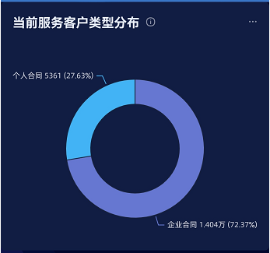






问题一、公共住房项目无法执行“在线签约”
理想对接场景
运营平台将房源数据上报市住建局平台；
研究配租方案，双方发布配租公告；
企业/人才向住建局提交申请，住建局负责资格审核，下达分配计划；
分配计划（含匹配信息、配额、企业/人才信息）同步至运营平台中；
运营平台打印合同、签约并将状态反馈至市住建局平台。
2
发布公告
2
发布公告
1
房源上报
8
反馈状态
6
同步分配计划
人房匹配信息（含配额）
企业/人才信息
4
资格审核
确定分配对象
现实不允许
仅允许单向安居运营平台数据同步（公共住房平台→安居运营平台单向对接方式）
3
企业/人才认租申请
7
合同签约
个人-在线签约
企业-打印合同（盖章）
5
住房分配
审核、下达分配计划
>90%为企业签约
Notes:
本材料知识产权归房屋租赁公司所有

Slide 16



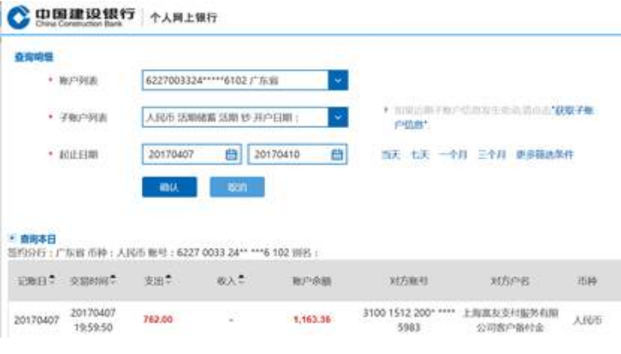

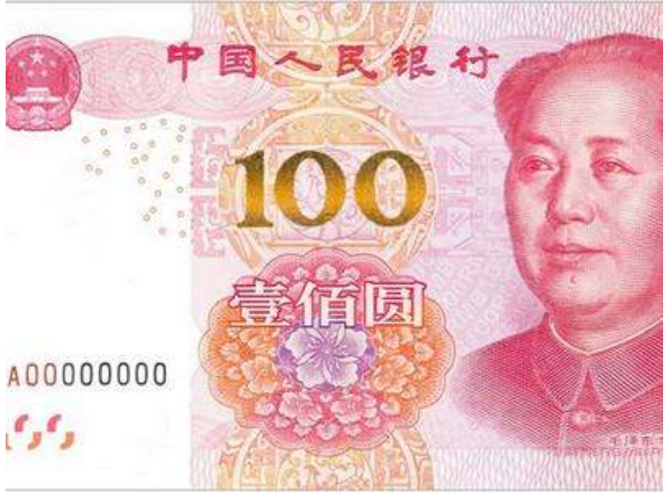






问题二、收费模式导致账单核销、开票等工作量倍增
业界五类收款渠道：
无法自动核销
1、系统无规律可寻。系统无法判断收到的该笔款项，对应的是哪个项目、哪个楼栋房间，以及属于哪个月份的租金，客户在转账时的备注非格式化描述；
2、转账金额与应收不一致。比如租户担心产生违约金，提前缴了半年的租金；又比如租户当月租金分几个批次转账；
3、人为错误。应收4000.69元，转账为4000.96元，系统无法匹配，租户一般不会为这0.27元提出退款申请；
4、多种特殊业务场景。比如某企业配租活动认租了10套，但在支付首期账单（首月租金+押金）后，向住建局申请退回3套，多余3套的租金（含押金），客户希望：直接抵扣下月账单 / 多余部分退款 / 只退租金，押金留尾期结算 / 希望全额退款，重新按新合同额度支付 ；
5、…..
1
快捷支付
2
银行转账
3
银行托收
4
POS机
5
现金
通过快捷支付软件产品支付租金。
承租方根据合同，转账备注形式缴纳租金。
出租方、承租方、银行三方签署代扣协议。
服务大厅/租赁点刷卡支付。
服务大厅/租赁点现场缴纳现金。
已完成“自在安居”平台快捷支付功能，支持微信/支付宝/一网通支付，并实现系统自动核销。
已完成 “深金结”托收功能对接，并实现系统自动核销。
Notes:
本材料知识产权归房屋租赁公司所有

Slide 17
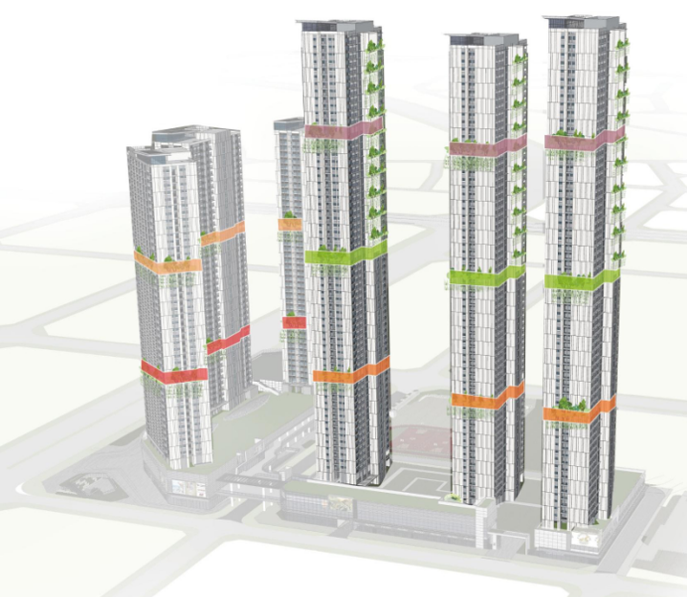




问题二、收费模式导致账单核销、开票等工作量倍增
导致同一人才住房小区不同服务体验（示例）
自行运营
C公司筹集
集团公司筹集
全委托运营
在线看房
在线报修
账单催收
账单查看
快捷支付
在线开票
在线客服
资讯服务
……
在线看房
在线报修
账单催收
账单查看
快捷支付
在线开票
在线客服
资讯服务
……
委托运营、自行收费
B公司筹集
在线看房
在线报修
账单催收
账单查看
快捷支付
在线开票
在线客服
资讯服务
……
某企业人才
Notes:
本材料知识产权归房屋租赁公司所有

Slide 18


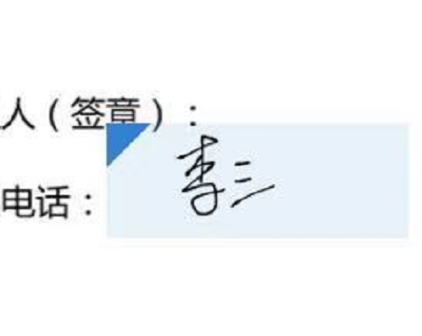
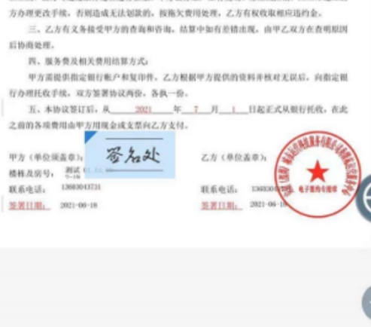
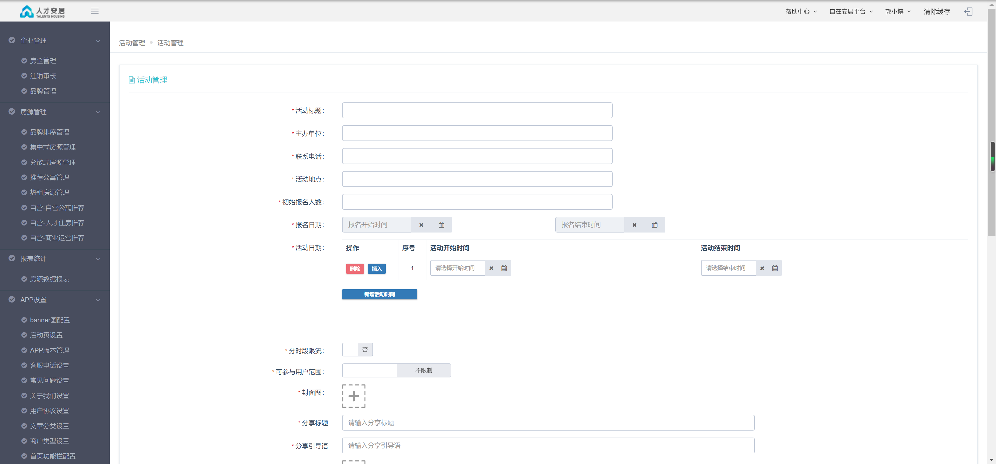

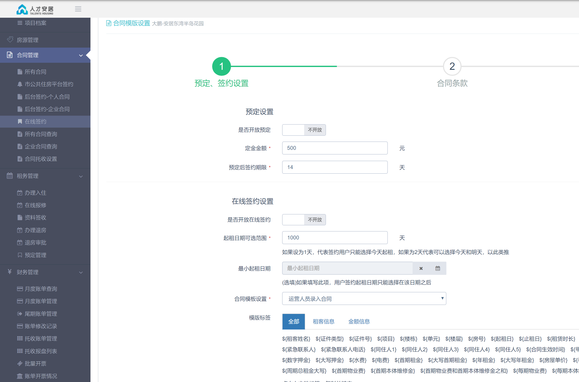

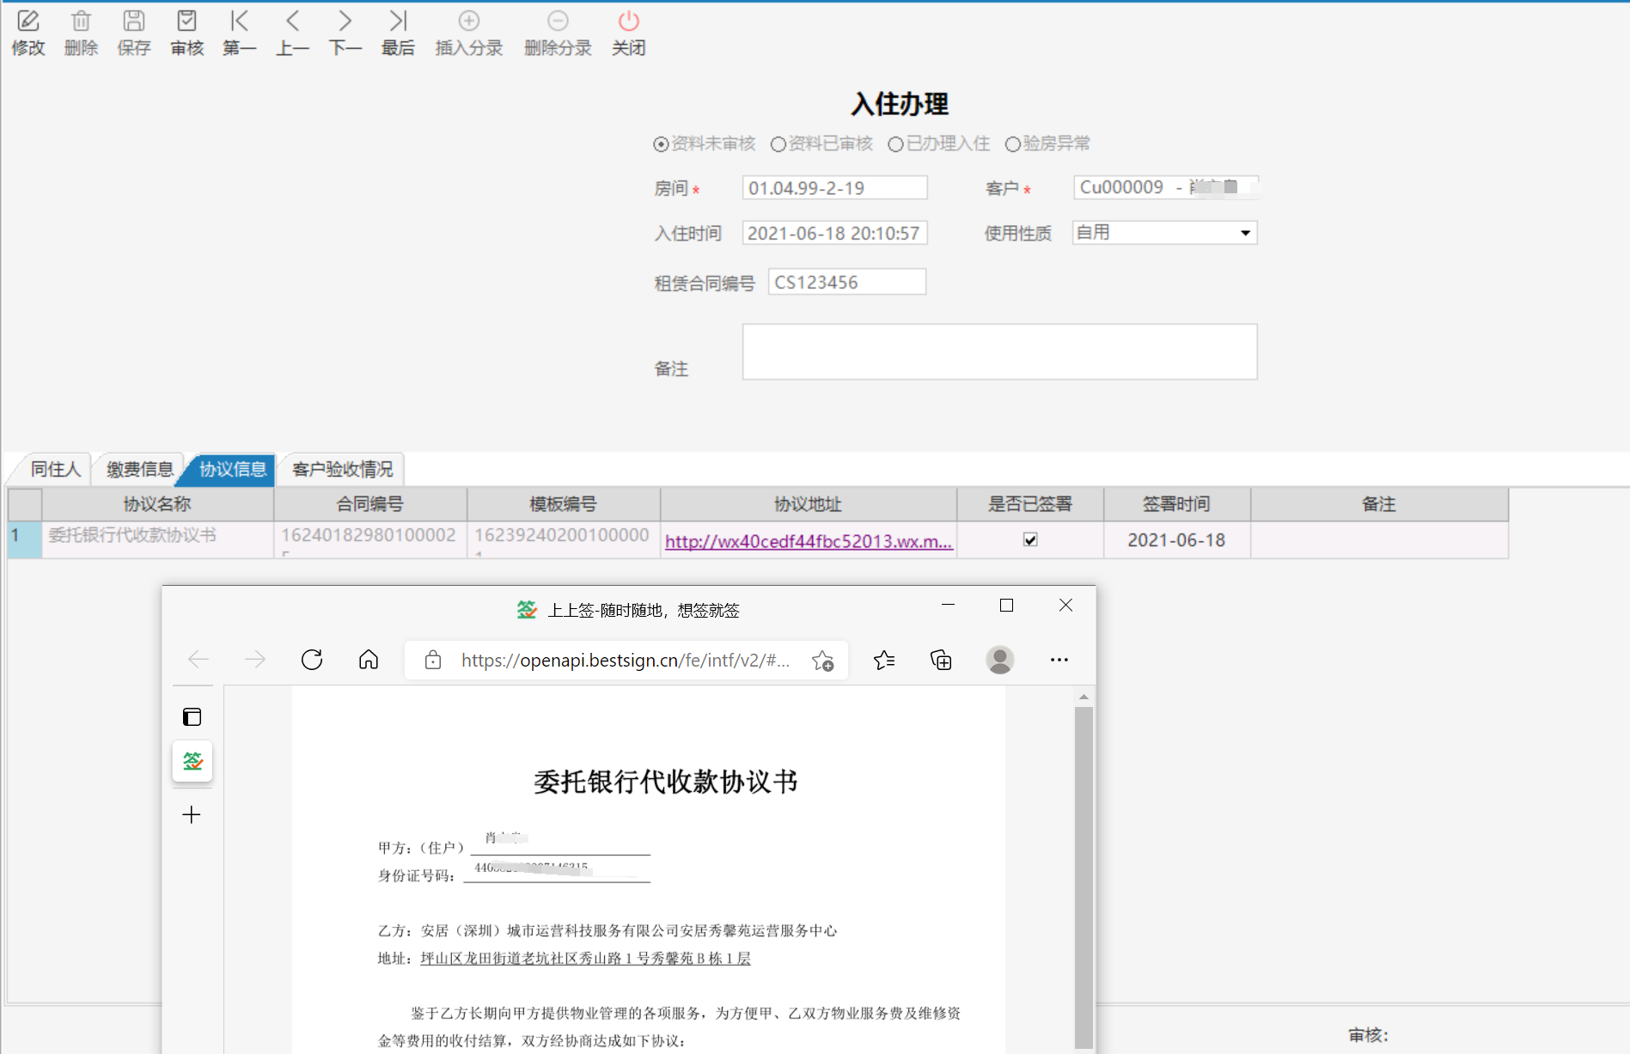
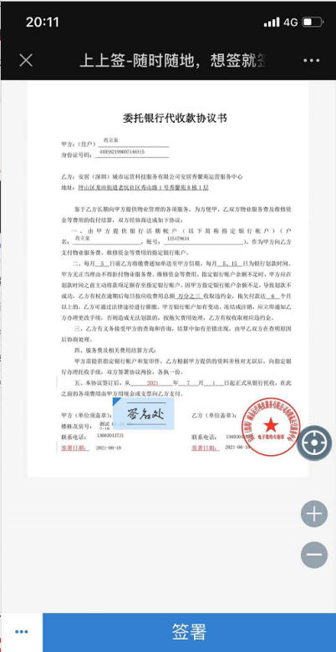

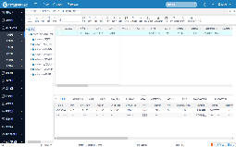
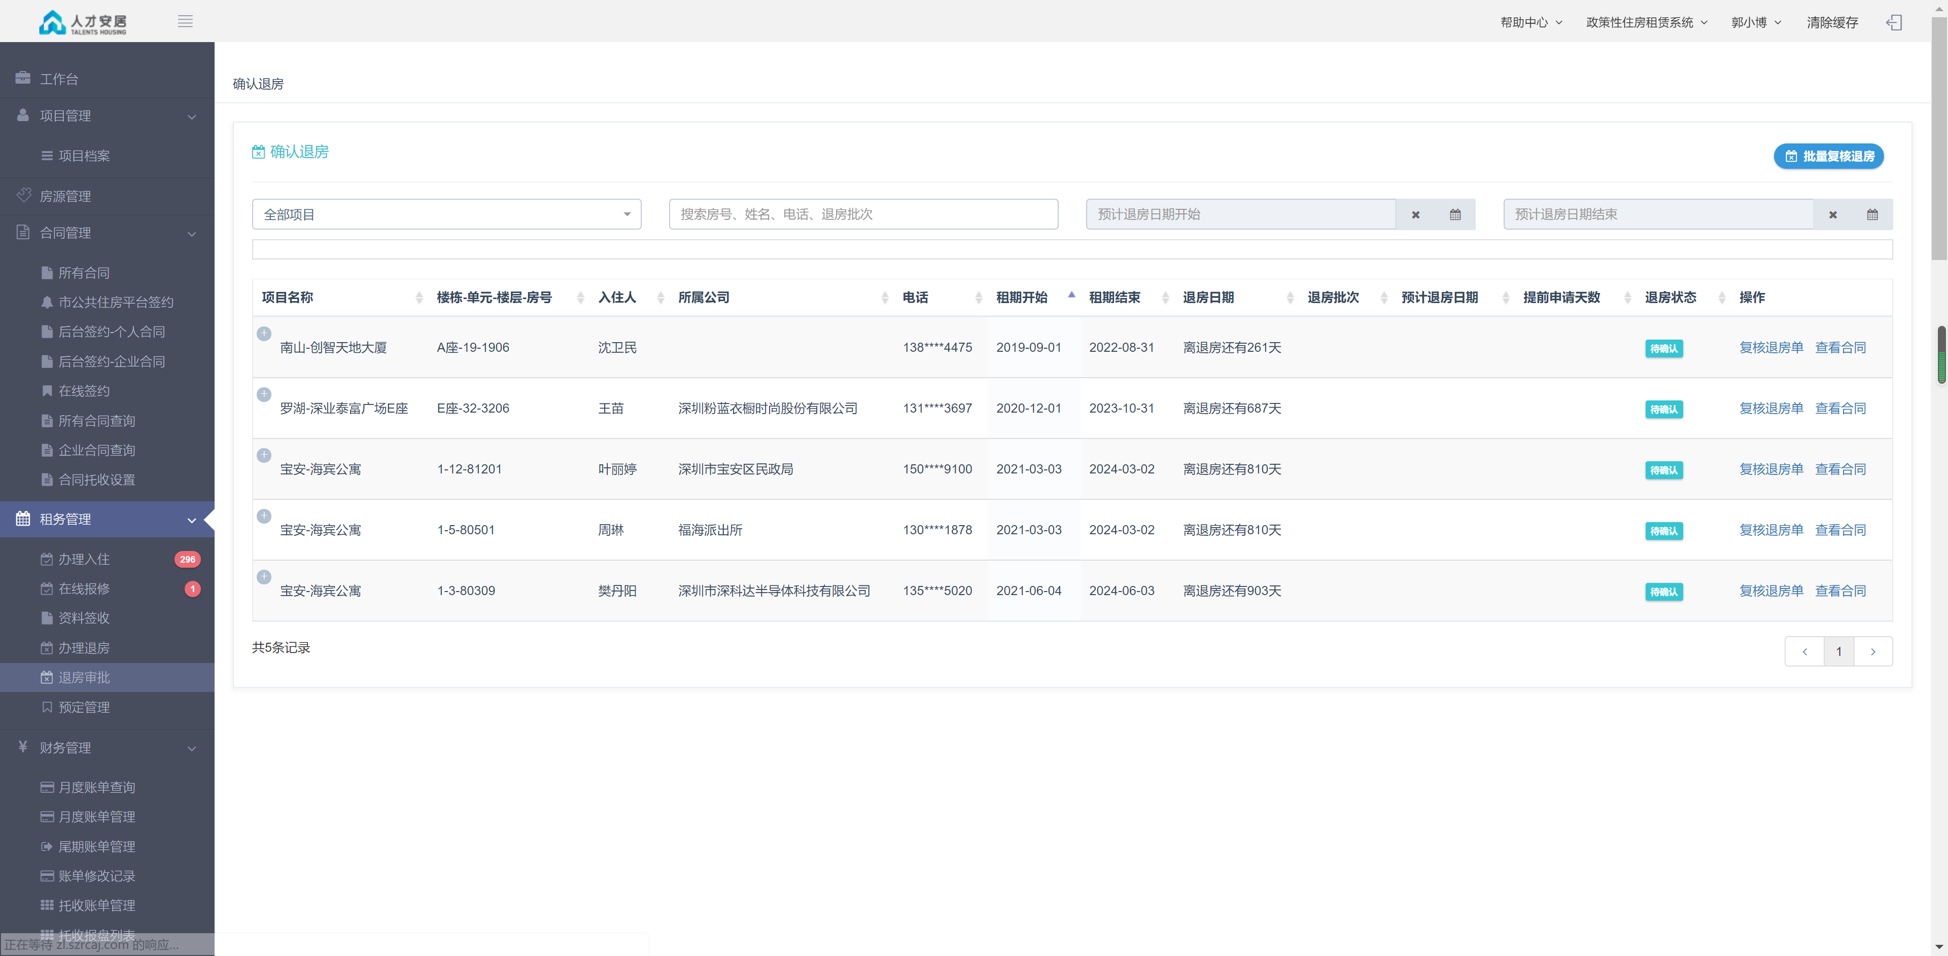

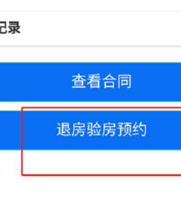
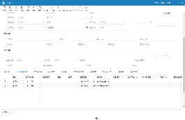
场景一-住房分配（信息化之后）
0人时/项目
市、区住建局
认租申请-资格审核
数据同步
（自动）
16人时/项目
0.1人时/合同
0张纸/合同
0.1人时/套（间）
0张纸/套（间）
预约看房/活动报名
（租赁系统、移动应用）
租赁分配/电子合同
（租赁系统、移动应用）
物业入伙/电子协议
（物业系统、移动应用）
1
2
3
160次*0.5人时/次项目
数据同步
（自动）
0.2人时/合同
0张纸/合同
160次*0.1人时/次项目
物业核验（费用/验房）
（物业系统）
退房验房预约
（租赁系统）
入住人、同住人变更
（物业系统）
6
5
4
Notes:
本材料知识产权归房屋租赁公司所有

Slide 19
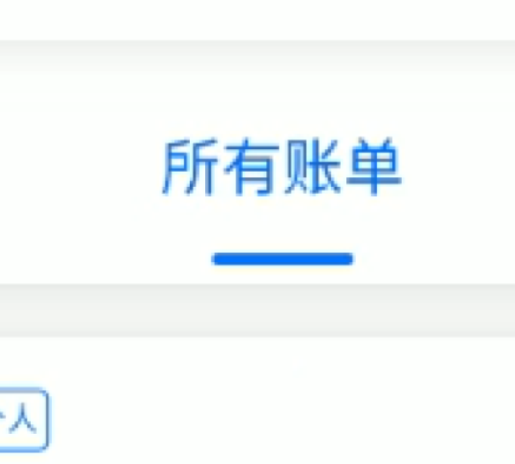
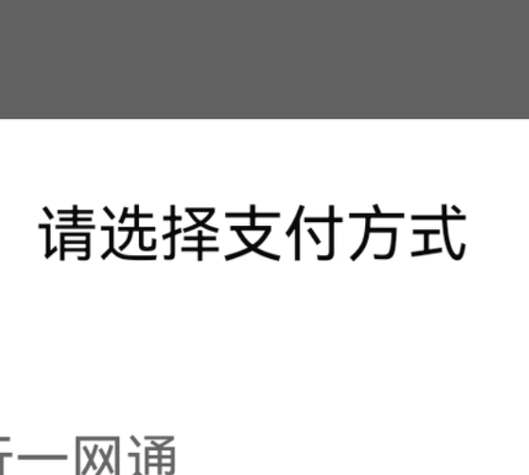
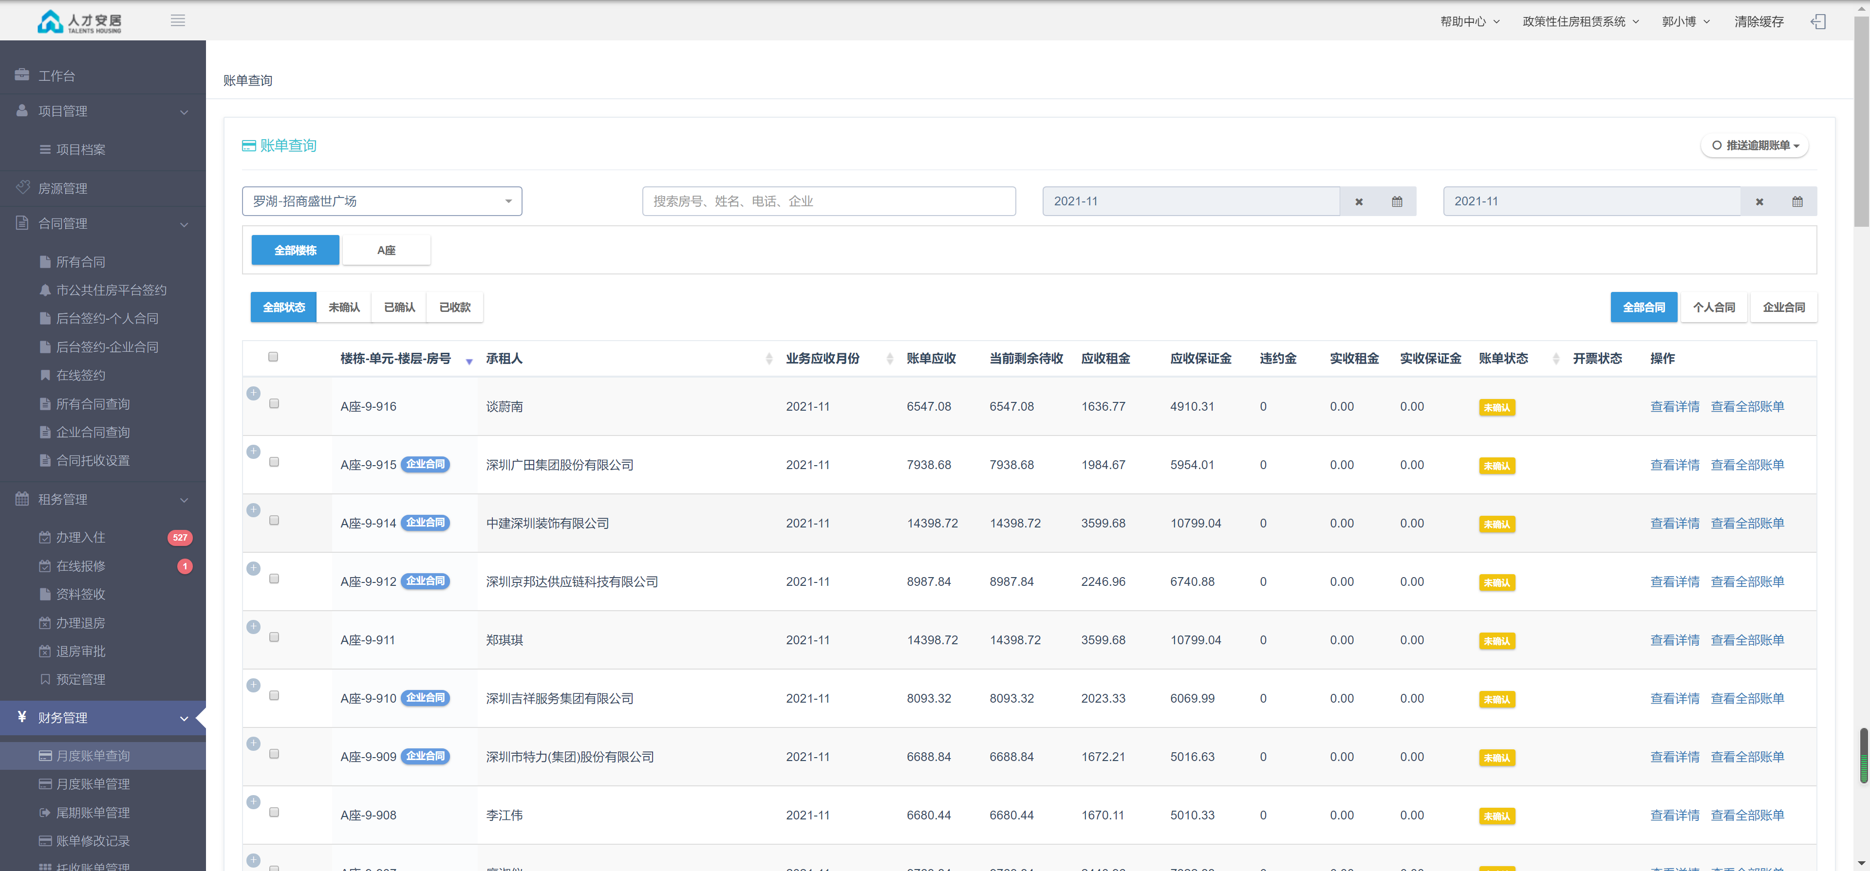
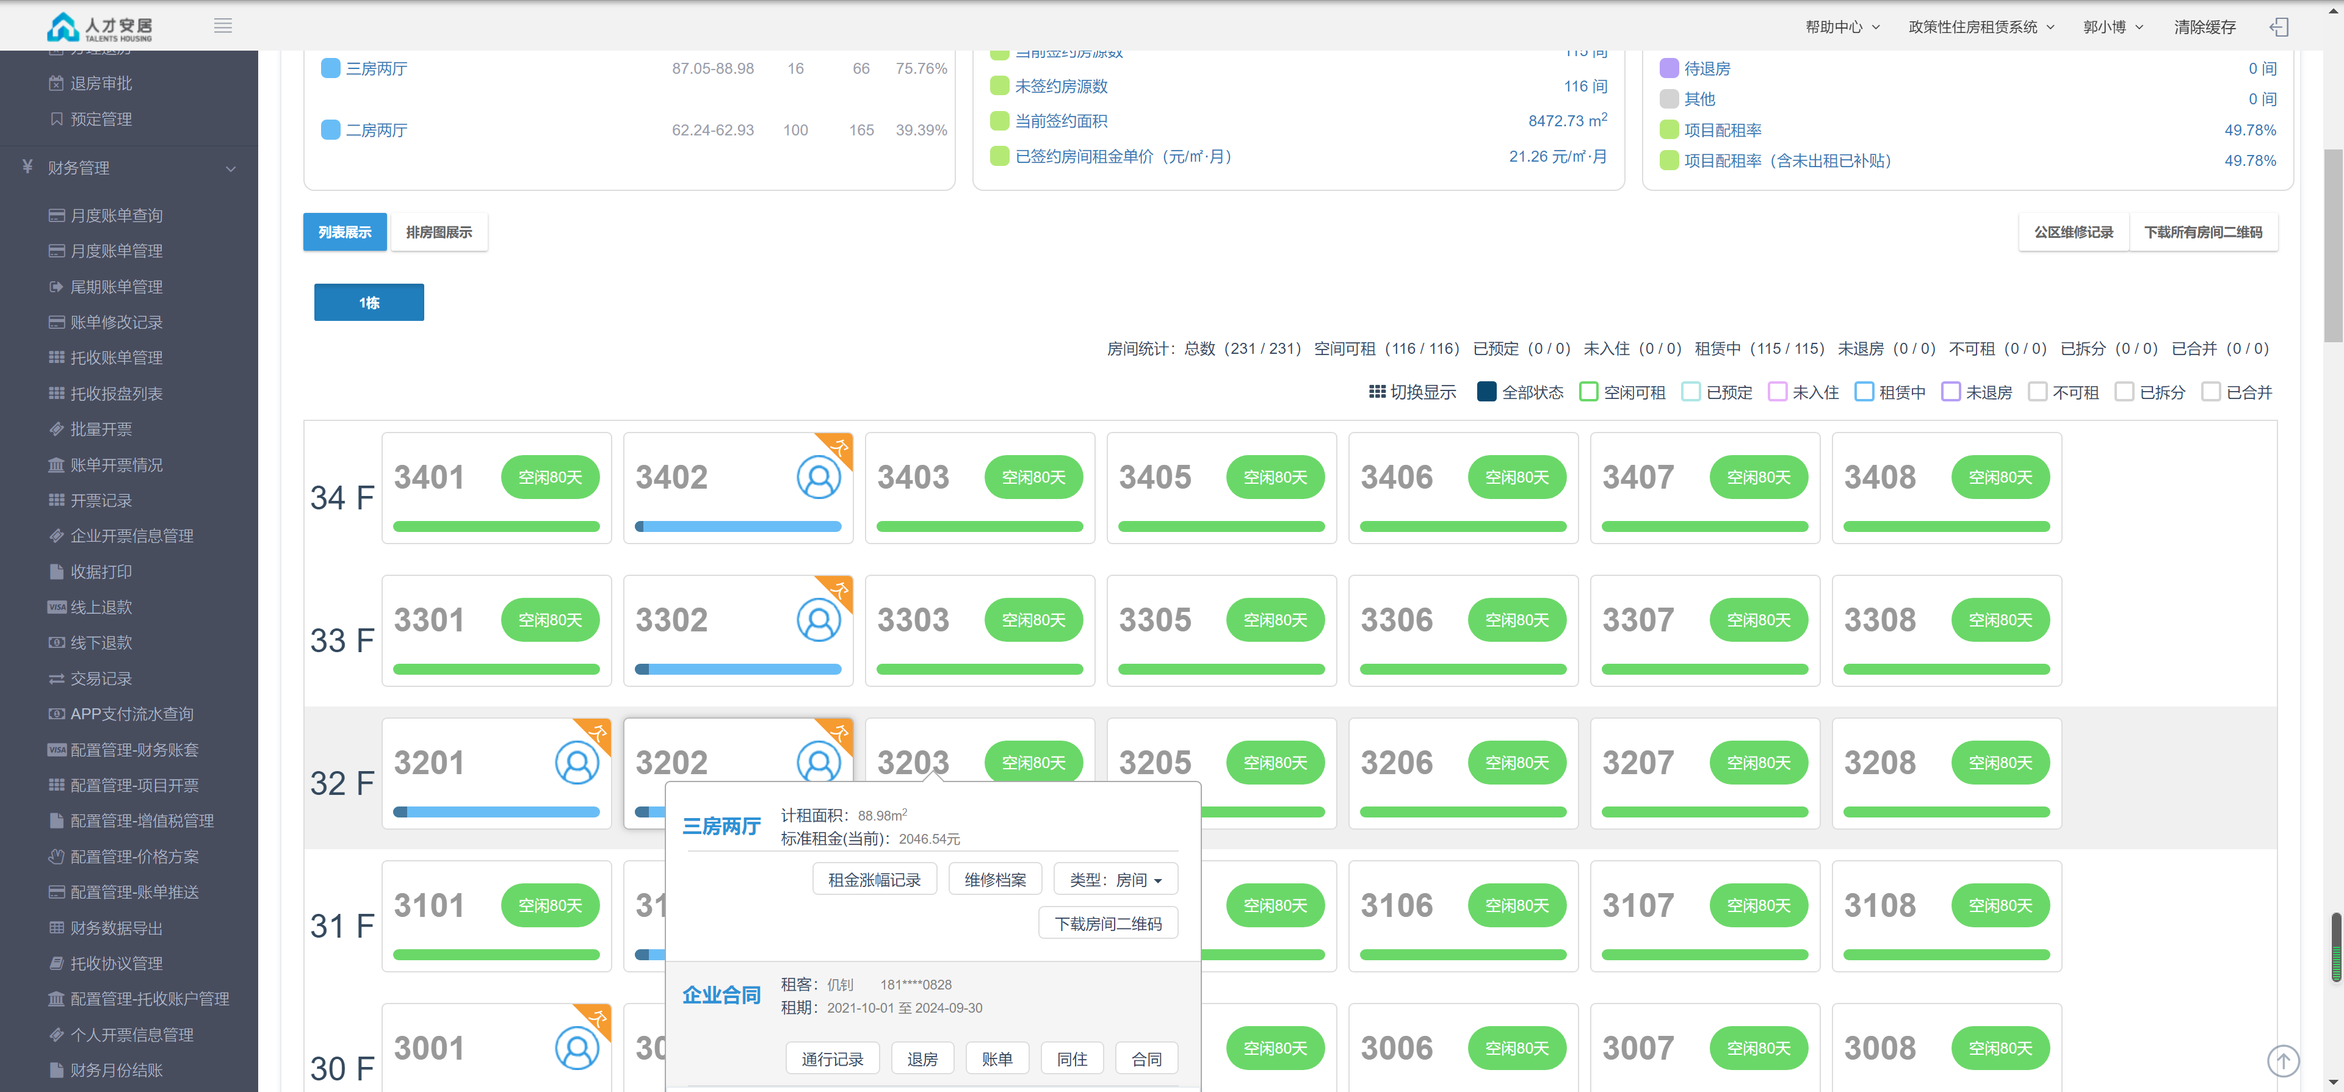
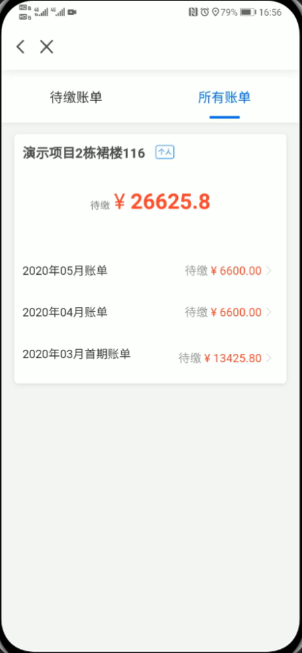

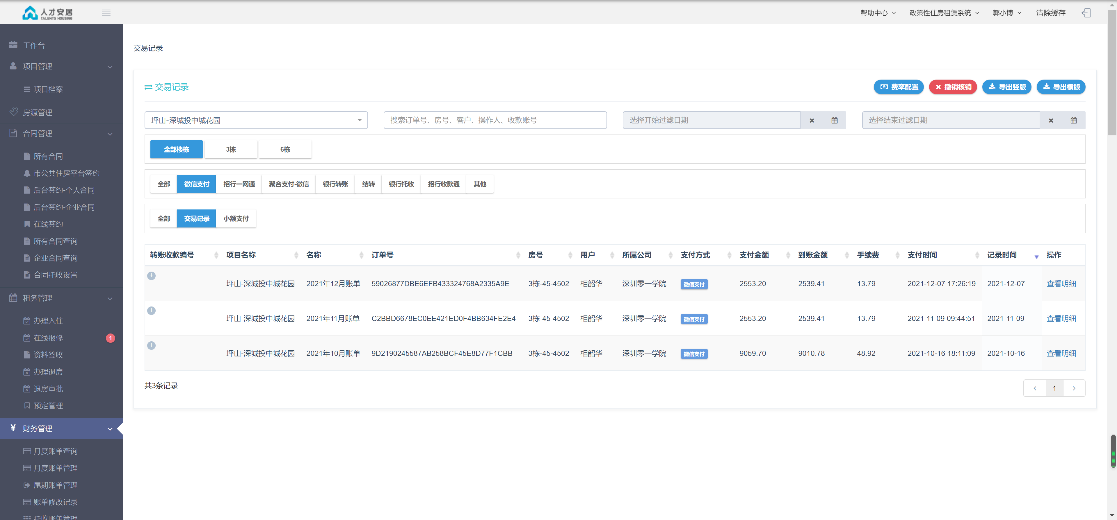
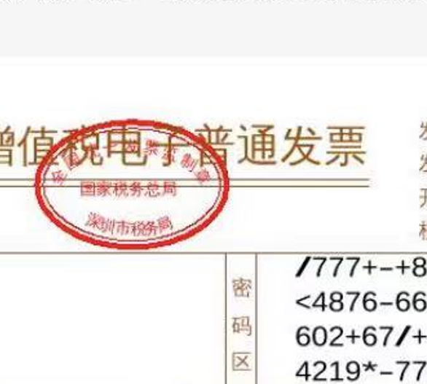
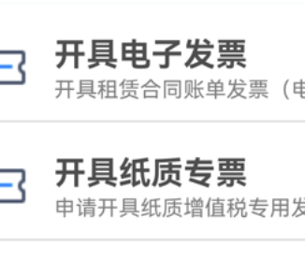

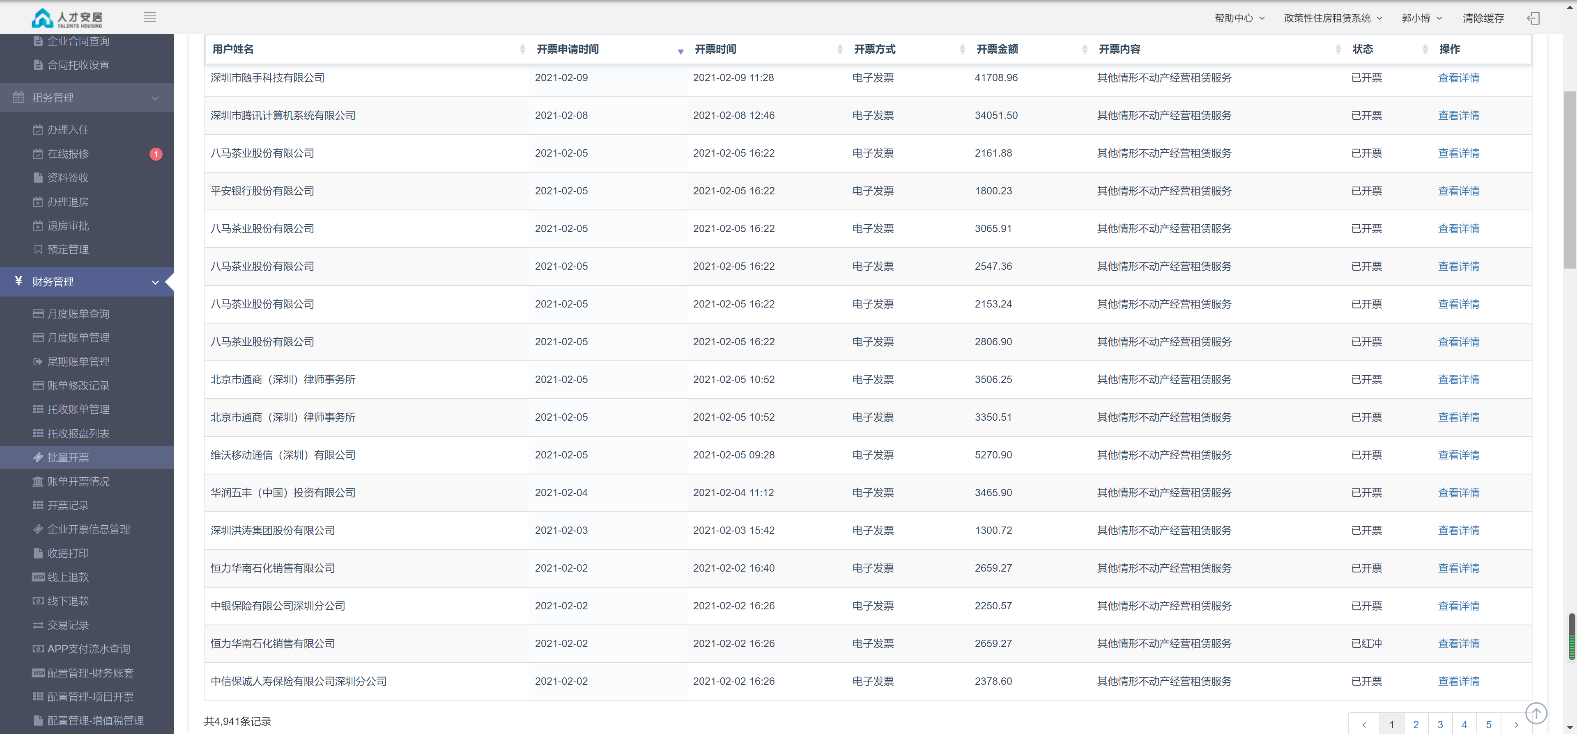

场景二-费用缴交（信息化之后）
0人时/项目
0人时/项目*月
0人时/项目*月
1
应收台账(各类场景)
（租赁系统、物业系统）
2
欠费提醒/缴费提醒
（系统、短信、APP、公众号）
3
快捷支付/托收授权
（移动应用）
4
系统核销
（自动）
普通电子发票
纸质专用发票
440*0.2人时/
项目*月
440*0.1人时/
项目*月
7
发票接收
（自助）
6
触发开票
（数据同步）
5
开票申请
（自助）
Notes:
本材料知识产权归房屋租赁公司所有

